Slide 1
База даних магазину одягу Allium
презентація до курсового проекту
студентки ІІ курсу групи ІПЗ-19-1
спеціальності 121
Маковської Ольги-Марії Юріївни

Slide 2
Актуальність
Тему створення веб-додатків можна вважати актуальною, адже відсоток використання веб-технологій помітно зростає в усіх сферах людського життя.
Використовуючи веб-ресурси, можна суттєво підвищити ефективність виконання буденних задач.
Більш того, це найкраща реклама, інформаційний сторінка для будь-якої організації, це важливий крок компанії до розширення кордонів власного бізнесу та здобуття нової аудиторії.

Slide 3
Вступ
Об’єкт дослідження:
1
Предмет дослідження:
2
Мета дослідження
3
методи та засоби проектування БД та розробки CMS за визначеними предметними областями, а також прогнозування поведінки
користувача
використання можливостей концепцій БД та СУБД для забезпечення інформаційних потеб предметної області
дослідження особливостей проектування та
реалізації БД, а також створення інтерфейсу та бази даних для роботи з онлайн
крамницею одягу

Slide 4


Використані технології

Slide 5
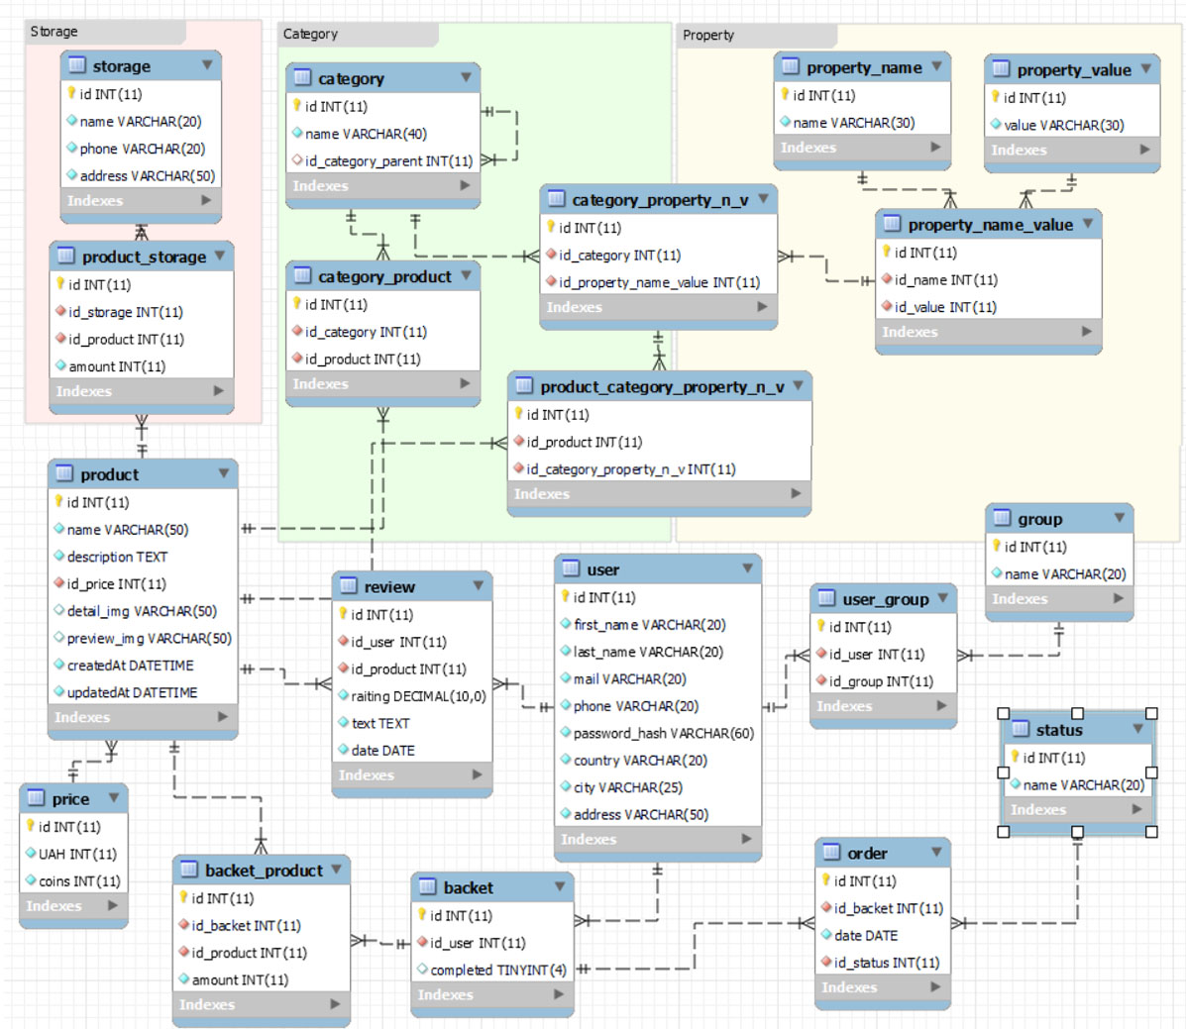

Slide 6
Висновки
Під час виконання даної роботи було проаналізовано завдання розробки БД оптимальної для веб додатку магазину одягу та демонстрація її можливостей завдяки створеному власноруч інтерфейсу.
Виконали порівняльний аналіз СУБД MySQL, SQLite. Вивчили нові теоретичні відомості, необхідні для виконання поставлених перед нами задач.
Після аналізу було спроектовано БД та розроблена математична модель та алгоритм обробки даних в системі, визначено загальний алгоритм роботи
В результаті курсового проекту отримано продукт, який відповідає функціональним вимогам поставленим на початку розробки проекту.

Slide 7
Дякую за увагу

